Slide 1
Gráfica de autoevaluación
Escala del 1-10

Slide 2
Gráfica

Slide 3
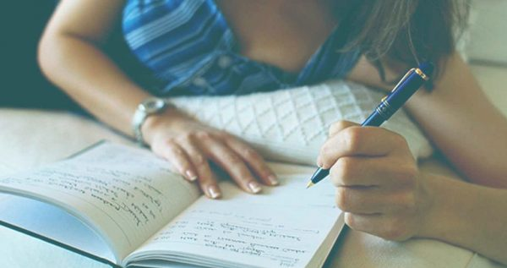
Autoconocimiento
-Escribir un diario, en dónde reconozcamos nuestras virtudes y defectos.
-Identificar lo que nos gusta hacer.
-Ser yo misma.

Slide 4
Autorregulación
-Saber de decir que no.
-Pensar positivo.
-Pensar antes de actuar

Slide 5
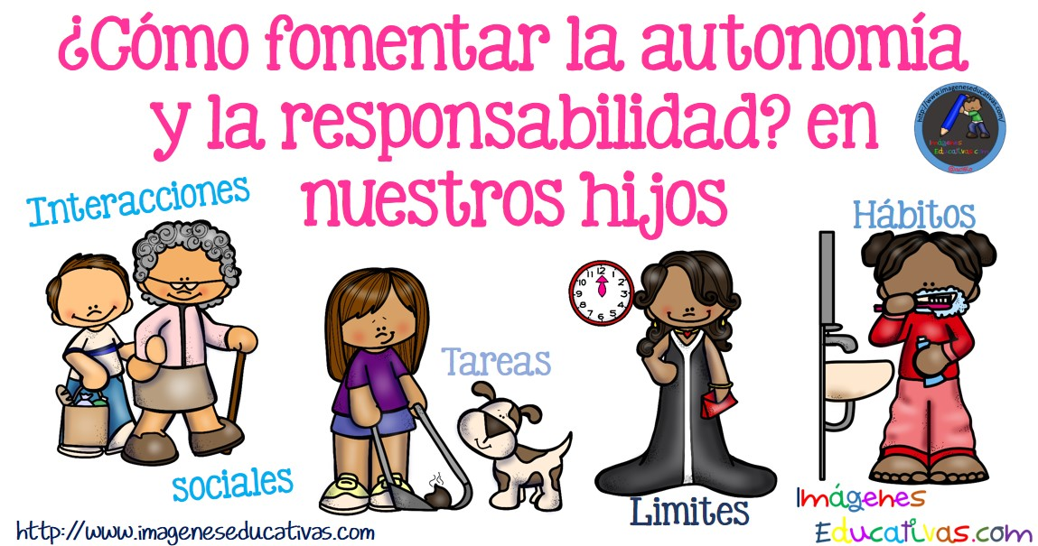
Autonomía
-Mejorar la confianza en mi misma.
-Hacer las cosas por mi misma.

